Slide 1


Análisis Hidrológico de la Cuenca del “Cerro Colorado” y su interacción con la Autopista Terminal Terrestre-Pascuales
Integrantes:
  Jaramillo Nieto Jimmy Marlon
  Sanga Suárez Christian José

Slide 2
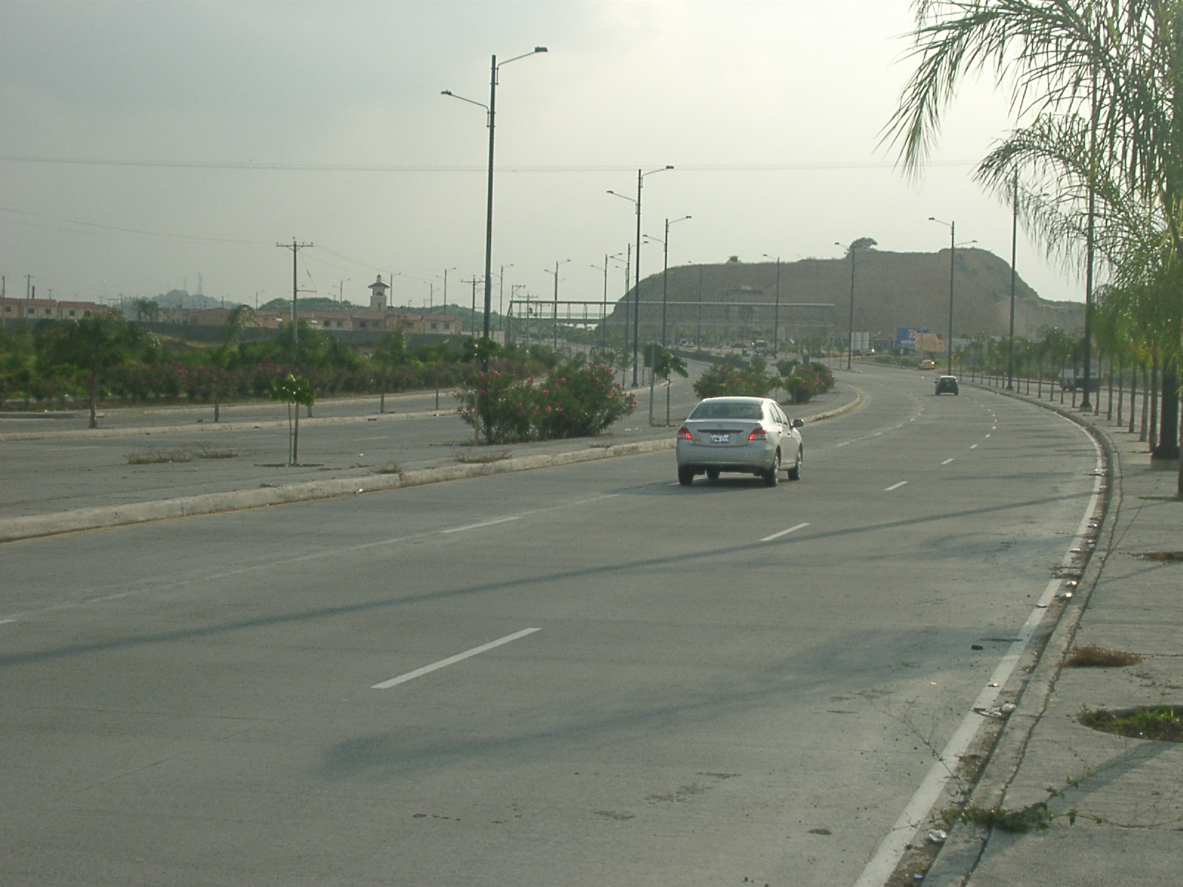
ANALISIS HIDROLÓGICO DE LA CUENCA DEL CERRO COLORADO Y SU INTERACCION CON LA AUTOPISTA TERMINAL TERRESTRE - PASCUALES

Slide 3
Análisis Hidrológico de la Cuenca del “Cerro Colorado” y su interacción con la Autopista Terminal Terrestre-Pascuales
Índice
Objetivos
Capitulo 1.- Descripción de las cuencas
Capitulo 2.- Estadística de los datos
Capitulo 3.- Escorrentía Superficial
Capitulo 4.- Hidráulica de Alcantarillas
Capitulo 5.- Análisis de Resultado
Capitulo 6.- Conclusiones y Recomendaciones

Slide 4
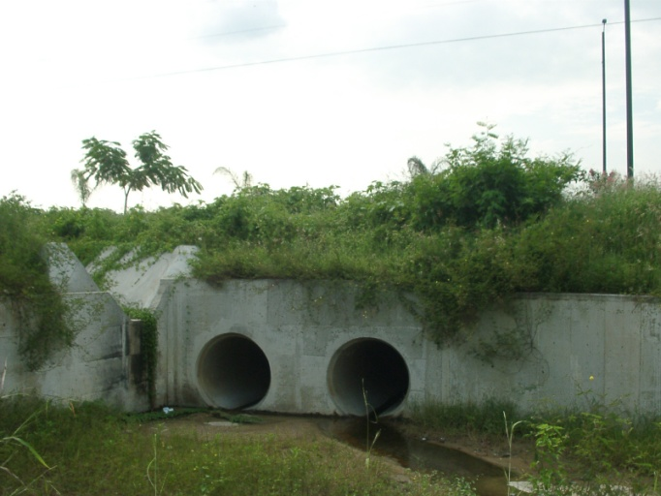
Análisis Hidrológico de la Cuenca del “Cerro Colorado” y su interacción con la Autopista Terminal Terrestre-Pascuales
Objetivos
Principal
Analizar el comportamiento de las alcantarillas ante la presencia de eventos lluviosos extremos como el del 13 de diciembre de 1997.
Secundarios
Caracterizar fisiograficamente la zona de estudio
Seleccionar la precipitación de diseño con datos de registro pluvográficos en fajas y anuarios
Estimar el escurrimiento de la cuenca
Determinar la capacidad hidráulica del sistema de drenaje transversal

Slide 5
Análisis Hidrológico de la Cuenca del “Cerro Colorado” y su interacción con la Autopista Terminal Terrestre-Pascuales
Capitulo 1.- Descripción de las cuencas
Ubicación geográfica y política.
Descripción Hidrológica.
  Delimitación
  Caracterización a través de sus parámetros geomorfológicos
    Área y Perímetro
    Forma
    Sistema de Drenaje
    Características del relieve
  Tipos de flujos que se presentan en los cauces
  Material del lecho

Slide 6
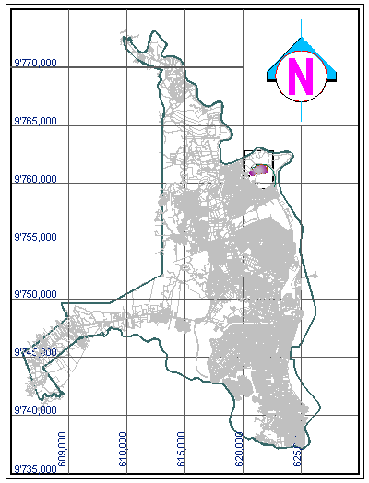
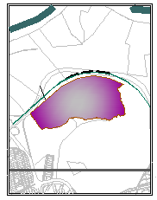
Análisis Hidrológico de la Cuenca del “Cerro Colorado” y su interacción con la Autopista Terminal Terrestre-Pascuales
Ubicación Geográfica y Política
Altitud: 104.56 m.s.n.m
Ubicación Geográfica
Punto | Latitud N | Longitud E
1 | 9770685 | 620801
2 | 9770837 | 620742
3 | 9770877 | 621340
4 | 9770881 | 621034

Slide 7
Análisis Hidrológico de la Cuenca del “Cerro Colorado” y su interacción con la Autopista Terminal Terrestre-Pascuales
Plano General del sector Cerro Colorado

Slide 8
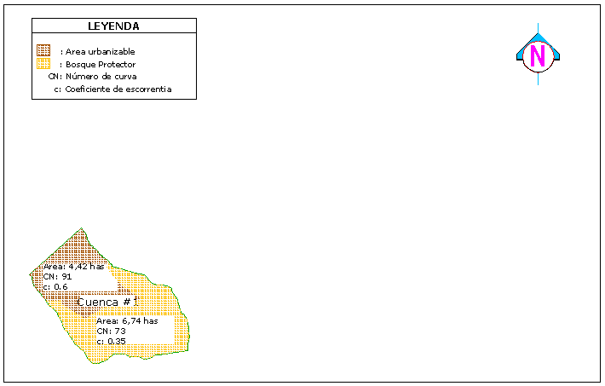
Análisis Hidrológico de la Cuenca del “Cerro Colorado” y su interacción con la Autopista Terminal Terrestre-Pascuales
Descripción Hidrológica de las cuencas
Delimitación de las cuencas

Slide 9
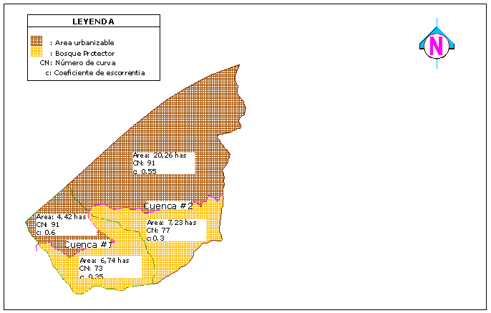
Análisis Hidrológico de la Cuenca del “Cerro Colorado” y su interacción con la Autopista Terminal Terrestre-Pascuales
Descripción Hidrológica de las cuencas
Delimitación de las cuencas

Slide 10
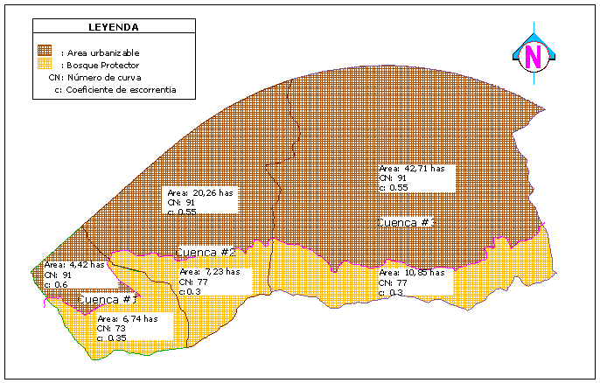
Análisis Hidrológico de la Cuenca del “Cerro Colorado” y su interacción con la Autopista Terminal Terrestre-Pascuales
Descripción Hidrológica de las cuencas
Delimitación de las cuencas

Slide 11
Análisis Hidrológico de la Cuenca del “Cerro Colorado” y su interacción con la Autopista Terminal Terrestre-Pascuales
Descripción Hidrológica de las cuencas
Caracterización de las cuencas a través de sus parámetros geomorfológicos.
  Área y Perímetro.-
  Forma.
  Sistema de drenaje.
  Relieve.
Mediante planimetrado
(Ks) Tendencia a las crecidas
(Kc) Relacionado con el Tc
Ejemplo Comparativo
Nº de Orden. <Tributario >infiltración
Densidad de drenaje. (0.5-4)Km./Km2
Pendiente de la cuenca
Pendiente del cauce principal
Longitud de Máx. Recorrido
Longitud del centroide
Next
Tiempo de concentración

Slide 12
Análisis Hidrológico de la Cuenca del “Cerro Colorado” y su interacción con la Autopista Terminal Terrestre-Pascuales
Ejemplo de Caudal Pico para Cuenca de Igual magnitud

Slide 13
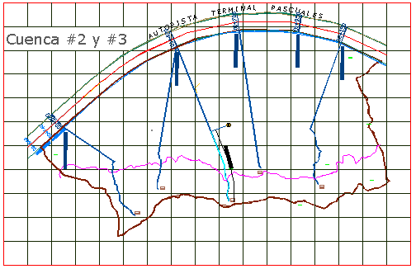
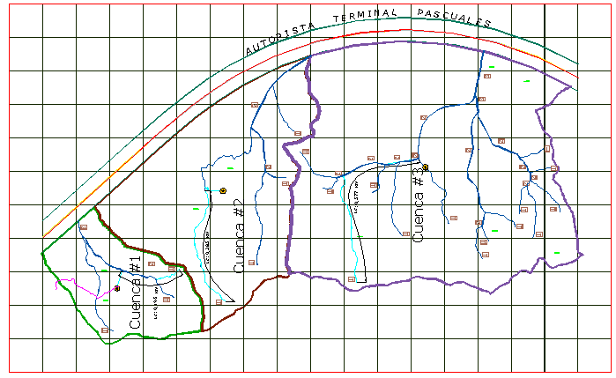
Análisis Hidrológico de la Cuenca del “Cerro Colorado” y su interacción con la Autopista Terminal Terrestre-Pascuales
Longitud de máximo recorrido
Longitud del cauce principal en Cuencas unidas

Slide 14
Análisis Hidrológico de la Cuenca del “Cerro Colorado” y su interacción con la Autopista Terminal Terrestre-Pascuales
Descripción Hidrológica de las cuencas
Parámetros Geomorfológicos
Cuenca | Área y Perímetro |  | Forma de la cuenca
 | Área (Has) | Perímetro (m) | Factor de forma (Ks) | Índice de compacidad (Kc) | Clasificación
1 | 11,16 | 1418,16 | 0.66 | 1.19 | Casi redonda a oval - redonda (1,00-1,25)
2 | 27,49 | 2470,52 | 0.27 | 1.32 | Oval redonda a oval oblonga (1,26-1,50)
3 | 53,56 | 3202,91 | 0.51 | 1.23 | Oval redonda a oval oblonga (1,26-1,50)

Slide 15
Análisis Hidrológico de la Cuenca del “Cerro Colorado” y su interacción con la Autopista Terminal Terrestre-Pascuales
Descripción Hidrológica de las cuencas
Parámetros Geomorfológicos
Cuenca | Sistema de drenaje |  | Tipo de relieve |  | Tiempo de concentración (min.)
 | Orden de cuenca (N) | Densidad de Drenaje (Dd) | Pendiente | Tipo de relieve
1 | 2 | 2.78 | 0.246 | Accidentado (P4) | 4.74
2 | 2 | 3.65 | 0.217 |  | 13.37
3 | 3 | 1.91 | 0.224 |  | 16.21

Slide 16
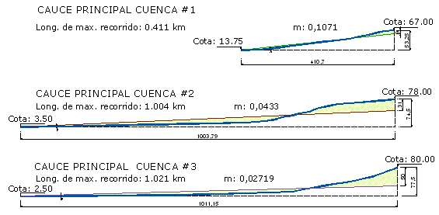
Análisis Hidrológico de la Cuenca del “Cerro Colorado” y su interacción con la Autopista Terminal Terrestre-Pascuales
Descripción Hidrológica de las cuencas

Slide 17
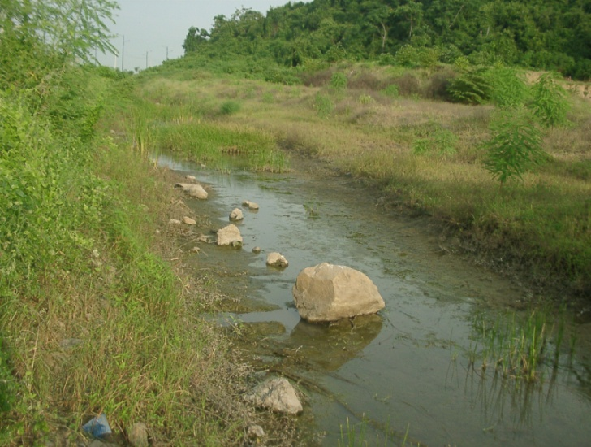
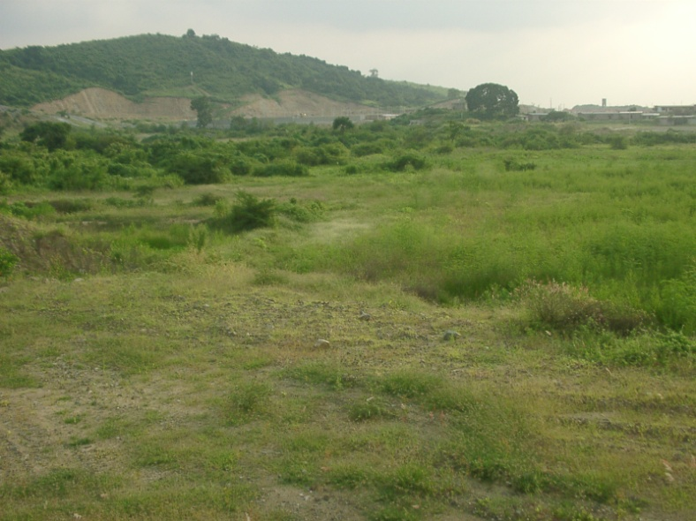
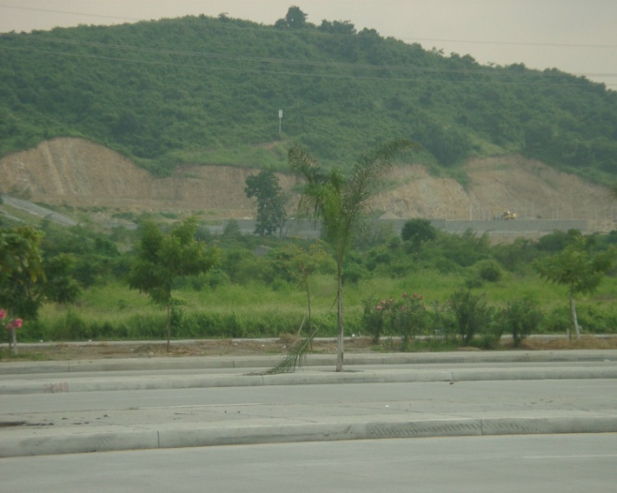
Análisis Hidrológico de la Cuenca del “Cerro Colorado” y su interacción con la Autopista Terminal Terrestre-Pascuales
Descripción Hidrológica de las cuencas
Tipo de flujo
  Perenne
  Intermitente
  Efímero
Material del Lecho
Litología
Suelo

Slide 18
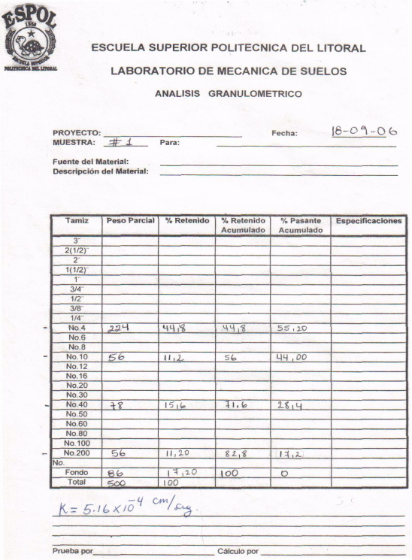
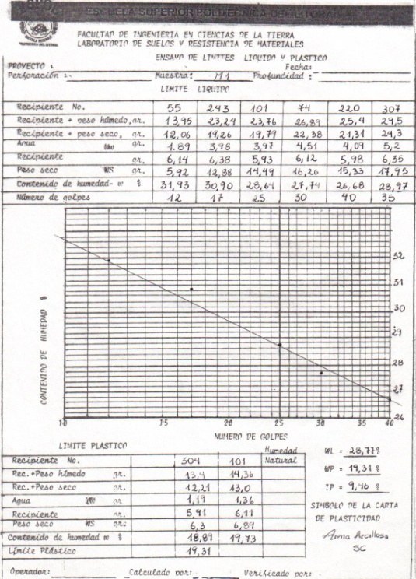
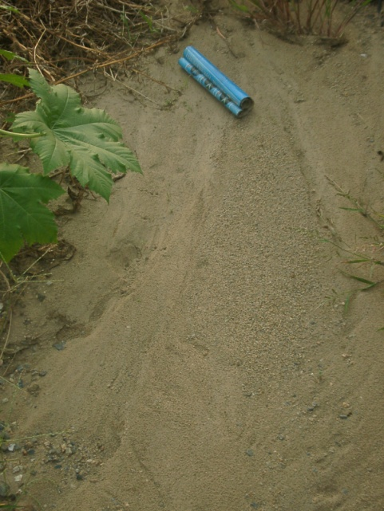
Análisis Hidrológico de la Cuenca del “Cerro Colorado” y su interacción con la Autopista Terminal Terrestre-Pascuales
Descripción Hidrológica de las cuencas
Material del Lecho
  Suelo
Ensayo en laboratorio:
Análisis granulométrico
Ensayo de límite líquido y plástico
Permeabilidad
Basándose en el pasante del tamiz No 200 predominan los finos, tomamos la carta de plasticidad (limite liquido, plástico, índice plástico) se considera a los suelos arcillosos limosos y arenosos limosos. De acuerdo a esta clasificación se puede concluir que es tipo C en la SCS

Slide 19
Análisis Hidrológico de la Cuenca del “Cerro Colorado” y su interacción con la Autopista Terminal Terrestre-Pascuales
Capitulo 2.- Estadística de datos
  Periodo de Retorno
    Ajuste de datos a una distribución de probabilidades
      Distribución Gumbel Tipo I
      Distribución Normal
      Distribución Pearson Tipo III
    Prueba de Bondad de Ajuste
      Prueba X2
      Prueba Kolmogorov - Smirnov
    Cálculo del periodo de retorno
  Análisis de intensidades máximas.
  Curvas Intensidad-Duración-Frecuencia (IDF)

Slide 20
Análisis Hidrológico de la Cuenca del “Cerro Colorado” y su interacción con la Autopista Terminal Terrestre-Pascuales
Periodo de Retorno
Diseño y Planificación optima
(DAC)
Dirección de aviación civil
Instituto Nacional de Meteorología e Hidrológica
Instituto Oceanográfico de la Armada
(INAMHI)
(INOCAR)
Precipitación Máxima Diaria-Estación Radio Sonda
Año | Precipitación | Fecha
 | (mm.)
1992 | 113,6 | 19 de Marzo
1993 | 75,7 | 10 de Febrero
1994 | 130,6 | 19 de Diciembre
1995 | 79 | 17 de Febrero
1996 | 104,3 | 1 de Febrero
1997 | 185,5 | 13 de Diciembre
1998 | 221,8 | 18 de Abril
1999 | 60,4 | 26 de Abril

Slide 21
Análisis Hidrológico de la Cuenca del “Cerro Colorado” y su interacción con la Autopista Terminal Terrestre-Pascuales
Ajuste a una distribución de probabilidades
      Gumbel Tipo I
      Normal
      Pearson Tipo III
      Log-normal
Media:121.36
Varianza:56.36
Coef. Sesgo:1.1738
Distribución de Probabilidad
Datos |  | Parámetros
X_{T} | 185,50 Mm. | Gumbel Tipo l
 |  | α | 43,94 | μ | 96
 |  | Normal
 |  | μ | 121,36 | σ | 56,36
 |  | Pearson Tipo III
 |  | β | 1.25 | λ | 50.4 | ξ | 58.35
Log (X_{T}) | 2.27 Mm. | Log-normal
 |  | μ_{y} | 2.05 | σ_{y} | 0.19

Slide 22
Análisis Hidrológico de la Cuenca del “Cerro Colorado” y su interacción con la Autopista Terminal Terrestre-Pascuales
Prueba de Bondad del Ajuste
Prueba X²
Aprobación de Hipótesis
Función de Distribución | D | ν | χ² _{0,95, ν} | Ho
Normal | 4.04 | 3 | 7.81 | se acepta
Log-normal | 2.47 |  | 7.81 | se acepta
Gumbel | 9.34 |  | 7.81 | se rechaza
Pearson | 1.98 | 2 | 5.99 | se acepta

Slide 23
Análisis Hidrológico de la Cuenca del “Cerro Colorado” y su interacción con la Autopista Terminal Terrestre-Pascuales
Prueba de Bondad del Ajuste
Prueba Kolmogorov-Smirnov
Aprobación de Hipótesis
Función de Distribución | D | d | Ho
Normal | 0.1871 | 0.43 | Se acepta
Log-normal | 0.1214 | 0.43 | Se acepta
Pearson | 0.1103 | 0.43 | Se acepta
Gumbel | 0.1040 | 0.43 | Se acepta

Slide 24
Análisis Hidrológico de la Cuenca del “Cerro Colorado” y su interacción con la Autopista Terminal Terrestre-Pascuales
Prueba de Bondad del Ajuste
Resumen
Selección de la función de Distribución
Función de Distribución | χ² | Kolmogorov
Normal | 3 | 4
Log-normal | 2 | 3
Pearson | 1 | 2
Gumbel | se rechaza | 1

Slide 25
Análisis Hidrológico de la Cuenca del “Cerro Colorado” y su interacción con la Autopista Terminal Terrestre-Pascuales
Cálculo del periodo de retorno
Distribución : Pearson tipo III, X(T): 185.5mm
Determinar el factor de frecuencia muestral
Realizar tanteo para determinar el factor de frecuencia a partir de las Ecuaciones (Kite)
Se escoge una probabilidad aleatoria
Resultados
FACTOR DE FRECUENCIA [k_{T}] | 1,138
PERIODO DE RETORNO | 8,59 años

Slide 26
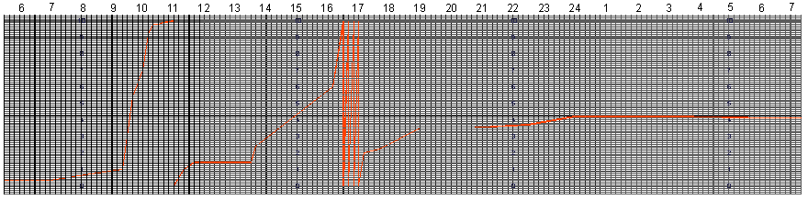
Análisis Hidrológico de la Cuenca del “Cerro Colorado” y su interacción con la Autopista Terminal Terrestre-Pascuales
Análisis de intensidades máximas
Los métodos para el cálculo de escorrentía utiliza la cantidad de agua precipitada y la intensidad con que el evento se presenta.
La elección del evento para el diseño de una obra hidráulica, no obedece al criterio de una sola persona sino a la extrapolación de datos característicos del medio que previamente se ajustan a una función de probabilidades.

Slide 27
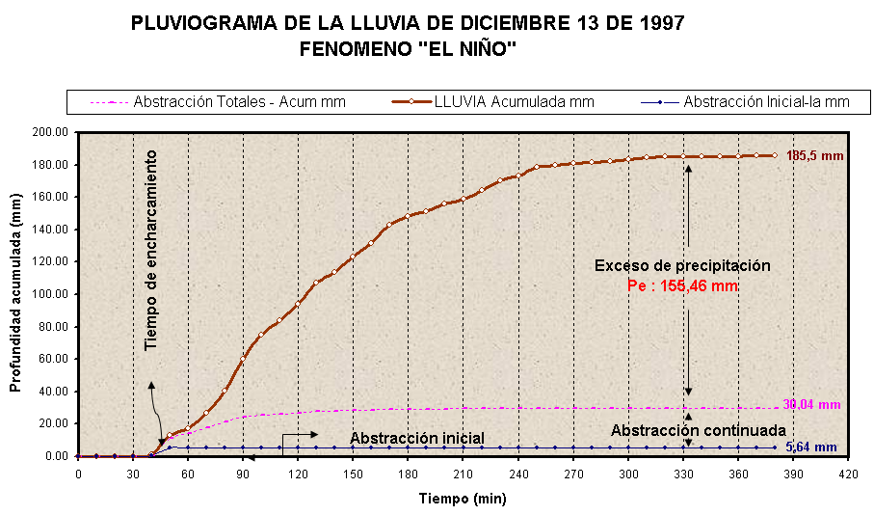
Análisis Hidrológico de la Cuenca del “Cerro Colorado” y su interacción con la Autopista Terminal Terrestre-Pascuales
PRECIPITACION DE DISEÑO EN UN EVENTO EXTREMO

Slide 28
Análisis Hidrológico de la Cuenca del “Cerro Colorado” y su interacción con la Autopista Terminal Terrestre-Pascuales
Calculo de Profundidad e Intensidad de lluvia de un evento a partir de las fajas pluviográficas
12 de Abril de 1997 |  | 16h30 | Duración de la lluvia 1 hora
TIEMPO | LLUVIA |  | DURACION
 | Acumulada | Parcial | 10 | 20 | 30 | 1
min. | mm | mm | min. | min. | min. | hora
0 | 0,1 | 0,1
10 | 3,0 | 2,9 | 2,9
20 | 7,7 | 4,7 | 4,7 | 7,6
30 | 8,6 | 0,9 | 0,9 | 5,6 | 8,5
40 | 9,0 | 0,4 | 0,4 | 1,3 | 6,0
50 | 9,2 | 0,2 | 0,2 | 0,6 | 1,5
60 | 9,4 | 0,2 | 0,2 | 0,4 | 0,8 | 9,3
PROFUNDIDAD MAXIMA (min.) |  |  | 4,7 | 7,6 | 8,5 | 9,3
INTENSIDAD MAXIMA (mm /hora) |  |  | 28,2 | 22,8 | 17,0 | 9,3

Slide 29
Análisis Hidrológico de la Cuenca del “Cerro Colorado” y su interacción con la Autopista Terminal Terrestre-Pascuales
Intensidad máxima (mm./h)
ABRIL | DURACION |  |  |  |  | FECHA | HORA
 | 10 | 20 | 30 | 1 | 2
 | min. | min. | min. | hora | hora
ALTURA MAX (min.) | 4,7 | 7,6 | 8,5 | 9,3 | 0 | 12 de Abril de 1997 | 16h30
INTENSIDAD MAX (mm/hora) | 28,2 | 22,8 | 17 | 9,3 | 0
ALTURA MAX (min.) | 5,9 | 1,5 | 2,1 | 2,4 | 3,4 | 13 de Abril de 1997 | 19h05
INTENSIDAD MAX (mm/hora) | 35,4 | 4,5 | 4,2 | 2,4 | 1,7 | 14 de Abril de 1997
ALTURA MAX (min.) | 2,6 | 4,6 | 4,7 | 4,7 | 5,9 | 14 de Abril de 1997 | 19h50
INTENSIDAD MAX (mm/hora) | 15,6 | 13,8 | 9,4 | 4,7 | 2,95 | 15 de Abril de 1997
ALTURA MAX (min.) | 7 | 12,5 | 14,9 | 16,2 | 19,3 | 17 de Abril de 1997 | 19h28
INTENSIDAD MAX (mm/hora) | 42 | 37,5 | 29,8 | 16,2 | 9,65
ALTURA MAX (min.) | 4,3 | 6,3 | 7,5 | 11,1 | 19,9 | 18 de Abril de 1997 | 19h00
INTENSIDAD MAX (mm/hora) | 25,8 | 18,9 | 15 | 11,1 | 9,95 | 19 de Abril de 1997
ALTURA MAX (min.) | 3,4 | 6,6 | 9,2 | 13,3 | 18 | 21 de Abril de 1997 | 01h10
INTENSIDAD MAX (mm/hora) | 20,4 | 19,8 | 18,4 | 13,3 | 9
ALTURA MAX (min.) | 2,5 | 4,2 | 5 | 8,5 | 12,9 | 21 de Abril de 1997 | 21h00
INTENSIDAD MAX (mm/hora) | 15 | 12,6 | 10 | 8,5 | 6,45
ALTURA MAX (min.) | 6,5 | 9,5 | 10,9 | 20,7 | 24,2 | 28 de Abril de 1997 | 18h30
INTENSIDAD MAX (mm/hora) | 39 | 28,5 | 21,8 | 20,7 | 12,1
ALTURA MAX (min.) | 3,8 | 4,3 | 4,4 | 5,3 | 6 | 30 de Abril de 1997 | 18h00
INTENSIDAD MAX (mm/hora) | 22,8 | 12,9 | 8,8 | 5,3 | 3

Slide 30
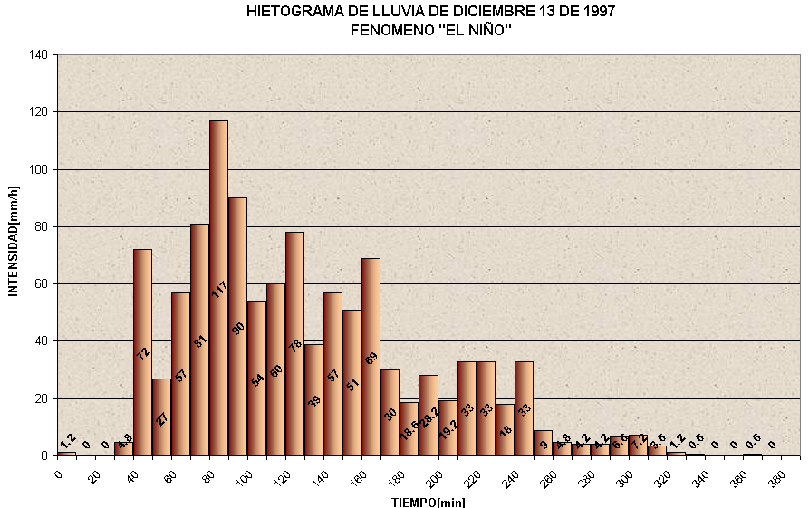
Análisis Hidrológico de la Cuenca del “Cerro Colorado” y su interacción con la Autopista Terminal Terrestre-Pascuales
MAXIMAS INTENSIDADES PRESENTADAS EN EL AÑO 1997
Fecha |  |  | Duración
Año | Mes | Día | 10 | 20 | 30 | 1 | 2
 |  |  | min. | min. | min. | hora | hora
1997 | Marzo | 25 | 93 | 81 | 69 | 65 | 55,9
 | Abril | 17 | 42 | 38 | 30 | - | -
 |  | 28 | - | - | - | 20,7 | 12,1
 | Noviembre | 17 | 69 | 66 | - | - | -
 |  | 14 | - | - | 58 | 36,4 | -
 |  | 23 | - | - | - | - | 31,9
 | Diciembre | 13 | 117 | 103,5 | 96 | 80 | 65,25

Slide 31
Análisis Hidrológico de la Cuenca del “Cerro Colorado” y su interacción con la Autopista Terminal Terrestre-Pascuales
Ecuaciones de Intensidad Duración y Frecuencia
ECUACIONES Y REGISTRO PUVIOGRAFICO DE INTENSIDAD
Entidad encargada | ECUACION F=10 AÑOS | Cuencas
 |  | #1 | #2 | #3
EMAG 1 1951-1981 |  | 138.79 | 114.22 | 108.47
EMAG 2 1951-1987 |  | 142.56 | 114.68 | 108.30
IIFIUC 1951-1998 |  | 150.07 | 117.19 | 111.09
Registro Dic 13 de 1997 |  | 117 | 117 | 117
Tiempo de Concentración |  | 4.74 | 13.37 | 16.21

Slide 32
ANALISIS HIDROLÓGICO DE LA CUENCA DEL CERRO COLORADO Y SU INTERACCION CON LA AUTOPISTA TERMINAL TERRESTRE - PASCUALES

Slide 33
Análisis Hidrológico de la Cuenca del “Cerro Colorado” y su interacción con la Autopista Terminal Terrestre-Pascuales
Integrantes:
  Jaramillo Nieto Jimmy Marlon
  Sanga Suárez Christian José

Slide 34
Análisis Hidrológico de la Cuenca del “Cerro Colorado” y su interacción con la Autopista Terminal Terrestre-Pascuales
Índice
Objetivos
Capítulo 1.- Descripción de las cuencas
Capítulo 2.- Estadística de los datos
Capítulo 3.- Escorrentía Superficial
Capítulo 4.- Hidráulica de Alcantarillas
Capítulo 5.- Análisis de Resultado
Capítulo 6.- Conclusiones y Recomendaciones

Slide 35
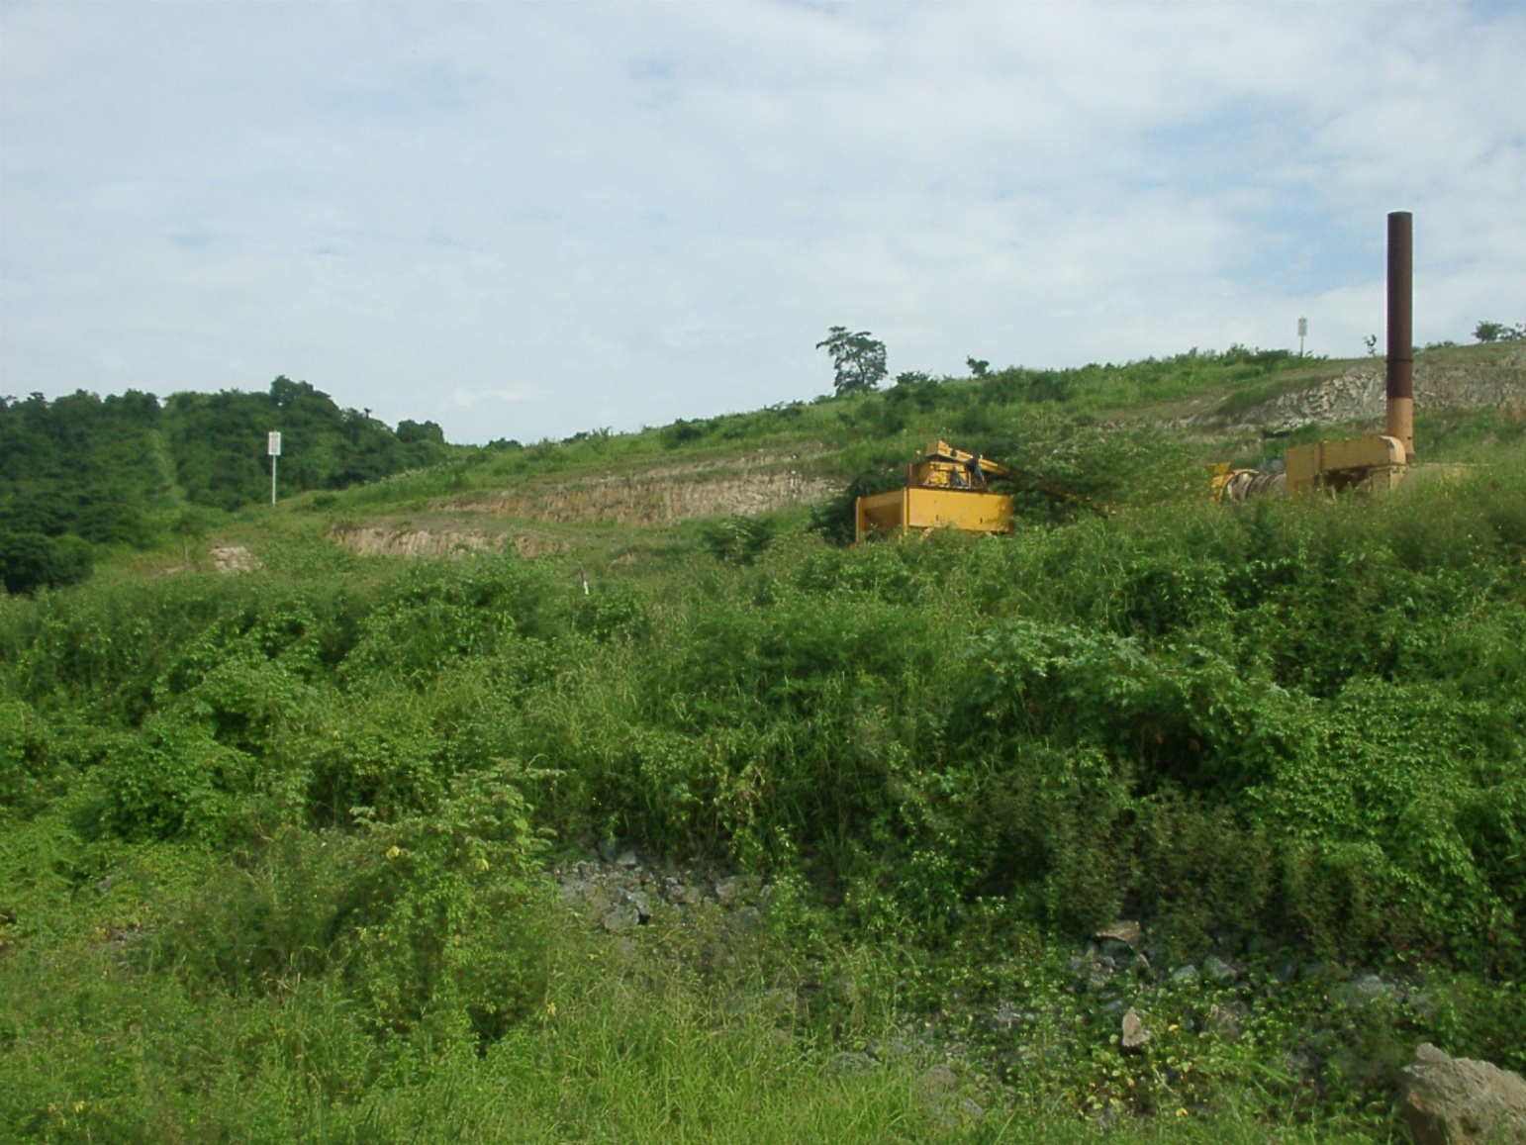
Análisis Hidrológico de la Cuenca del “Cerro Colorado” y su interacción con la Autopista Terminal Terrestre-Pascuales
Capitulo 3.- Escorrentía superficial

Slide 36
Análisis Hidrológico de la Cuenca del “Cerro Colorado” y su interacción con la Autopista Terminal Terrestre-Pascuales
Capitulo 3.- Escorrentía superficial
  Escurrimiento por el método de las abstracciones de la Soil Conservation Service SCS
  Hidrograma unitario sintético del Soil Conservation Service, SCS
  Método racional
  Método de chow
  Caudales de aguas residuales

Slide 37

Análisis Hidrológico de la Cuenca del “Cerro Colorado” y su interacción con la Autopista Terminal Terrestre-Pascuales
Capitulo #3 Escorrentía Superficial
Escurrimiento por el método de las abstracciones de la Soil Conservation Service SCS

Slide 38
Análisis Hidrológico de la Cuenca del “Cerro Colorado” y su interacción con la Autopista Terminal Terrestre-Pascuales
Capitulo 3.- Escorrentía superficial
  Escurrimiento por el método de las abstracciones de la Soil Conservation Service SCS
  Factores que intervienen en la capacidad de infiltración
  Humedad del suelo
  Permeabilidad del suelo
  Temperatura del suelo y condiciones de contorno
  Propiedades productoras de escorrentía, según el número de curva
  Tipo de suelo hidrológico,
  Utilización y tratamiento del suelo,
  Condiciones de la superficie del terreno, y
  Condición de humedad antecedente del suelo

Slide 39
Análisis Hidrológico de la Cuenca del “Cerro Colorado” y su interacción con la Autopista Terminal Terrestre-Pascuales
Capitulo 3.- Escorrentía superficial
    Estimación del número de curva de escorrentía
      Clasificación hidrológica de los suelos
        Material fino.- Arena arcillosa-Arcilla arenosa-Arcilla limosa-Arcilla marga.
        Conductividad hidráulica - k: 10⁻³ a 10⁻⁵
        Meteorización de rocas basálticas y andesíticas - Formación Piñón
        Moderado alto potencial de escorrentía
      Uso y tratamiento de suelo
        Topografía accidentada y compuesta
        Zona baja.- grandes explanadas reconformadas, áreas urbanas desarrolladas
        Zona alta.- áreas no urbanizable, bosque protector cerro Colorado
      Condición hidrológica
        Condición hidrológica compuesta, estimada visualmente
        Zona alta.- menos del 50 % cubierta de vegetación autóctona y una pequeña población de árboles
      Condición de humedad antecedente
        Precipitación acumulada de los cincos días anteriores al evento considerado (Registro pluviográfico del 13 de diciembre de 1997- 229 Mm. de agua lluvia)

Slide 40
Análisis Hidrológico de la Cuenca del “Cerro Colorado” y su interacción con la Autopista Terminal Terrestre-Pascuales
Capitulo 3.- Escorrentía superficial
    Determinación del número de curva de escorrentía para la cuenca del cerro colorado
Siendo:
CN_{II}: Número de curva-Condición de humedad antecedente tipo II
CN_{III}: Número de curva-Condición de humedad antecedente tipo III
Número de curva de escorrentía
Uso de la Tierra | Condición de Humedad Antecedente II
 | Cuenca # 1 | Cuenca # 2 | Cuenca # 3
Área urbana recientemente reconformada | 39,63% | 73,71% | 79,73%
 | 91 | 91 | 91
Bosque - Densa Vegetación | 60,37% | 26,29% | 20,27%
 | 73 | 77 | 77
Número de Curva | 80 | 87 | 88
Condición de Humedad Antecedente III
Número de Curva | 90 | 94 | 95

Slide 41
Análisis Hidrológico de la Cuenca del “Cerro Colorado” y su interacción con la Autopista Terminal Terrestre-Pascuales
Capitulo 3.- Escorrentía superficial
    Determinación de la precipitación efectiva
Cálculo de la profundidad de exceso de precipitación o escorrentía directa de una tormenta utilizando el método SCS
Siendo:
P: Precipitación [cm.]
Pe: Precipitación efectiva [cm.]
A: Abstracción [cm.]
CN: Número de curva
R: 2.54
Escurrimiento y Abstracciones totales [ mm.]
Cuenca | 1 | 2 | 3
Escurrimiento | 155,46 | 167,37 | 170,37
Abstracciones totales | 30,04 | 18,13 | 15,13
Precipitación de diseño | 185,5

Slide 42
Análisis Hidrológico de la Cuenca del “Cerro Colorado” y su interacción con la Autopista Terminal Terrestre-Pascuales
Capitulo 3.- Escorrentía superficial
  Hidrograma unitario sintético del Soil Conservation Service, SCS
    Generado a partir del caudal y el tiempo pico sin la necesidad de aforar el cauce principal
    Relaciona el caudal y el tiempo pico con el tiempo de retardo de la cuenca.
Tiempo de desfase o retardo
Siendo:
t_{l}: Tiempo de desfase, hora
t_{p}: Tiempo de pico, hora
L: Longitud de máximo recorrido [m]
Y: Pendiente media de la cuenca
CN: Número de curva
A: Área de la cuenca [km²]
Q_{p}: Caudal pico [m³/seg.]

Slide 43
Análisis Hidrológico de la Cuenca del “Cerro Colorado” y su interacción con la Autopista Terminal Terrestre-Pascuales
Capitulo 3.- Escorrentía superficial
  Hidrograma unitario sintético del Soil Conservation Service, SCS
Caudal pico [q_{p}]
 | Cuenca #1 | Cuenca #2 | Cuenca #3
Longitud máx. recorrido, m [L] | 410,7 | 1003,69 | 1021,36
Pendiente media de la cuenca [Y] | 0,25 | 0,22 | 0,22
Número de curva [CN] | 90 | 94 | 95
Tiempo de desfase, horas [T_{l}] | 0,08 | 0,14 | 0,13
Tiempo pico, horas [T_{p}] | 0,09 | 0,15 | 0,15
Área, km² [A] | 0,11 | 0,27 | 0,54
Caudal pico, m³/seg. | 0,26 | 0,15 | 0,16

Slide 44
Análisis Hidrológico de la Cuenca del “Cerro Colorado” y su interacción con la Autopista Terminal Terrestre-Pascuales
Capitulo 3.- Escorrentía superficial
  Hidrograma unitario sintético del Soil Conservation Service, SCS
El producto de las ordenadas y las abscisas de un hidrograma unitario adimensional con el caudal y el tiempo pico respectivamente, genera el hidrograma unitario

Slide 45
Análisis Hidrológico de la Cuenca del “Cerro Colorado” y su interacción con la Autopista Terminal Terrestre-Pascuales
Capitulo 3.- Escorrentía superficial
  Hidrograma unitario sintético del Soil Conservation Service, SCS
El hidrograma de escorrentía directa puede ser generado usando las ordenadas del hidrograma unitario y multiplicando las abscisas del HU por la precipitación efectiva.

Slide 46
Análisis Hidrológico de la Cuenca del “Cerro Colorado” y su interacción con la Autopista Terminal Terrestre-Pascuales
Capitulo 3.- Escorrentía superficial
  Método racional
  Aunque se ajusta de mejor manera a terrenos urbanizados (<500 has), su sencillez y facilidad motivan su uso para zonas rurales.
    Ecuación deducida de la definición de coeficiente de escorrentía
Siendo:
I: Intensidad de lluvia [Mm./hora]
c: Coeficiente de escorrentía
A: Área de la cuenca [Km²]
Q_{p}: Caudal pico [m³/seg.]
    Tiempo de concentración-Fórmula de Kirpich.
    Depende de la máxima longitud y de la pendiente del cauce principal
Siendo:
t_{c}: Tiempo de concentración, minutos
L: Longitud de máximo recorrido, pies
S: Pendiente promedio del cauce principal

Slide 47
Análisis Hidrológico de la Cuenca del “Cerro Colorado” y su interacción con la Autopista Terminal Terrestre-Pascuales
Capitulo 3.- Escorrentía superficial
    Intensidad de lluvia
  Ecuación de lluvia desarrollada por el Instituto de Investigación de la Facultad de Ingeniería de la Universidad Católica-IIFIUC
  Considera el registro pluviográfico desde 1951 a 1998
  Difiere con la ecuación de EMAG en un 6%
Siendo:
I: Intensidad de lluvia en mm./hora]
t_{c:}: Tiempo de concentración en minutos
a, b: Coeficientes que varían según la frecuencia
    Coeficiente de escorrentía
    Proporción de lluvia que se escurre
    Selección depende de:
    - Cobertura vegetal
    - Tipo de suelo
    - Pendiente del terreno
    C_{medio.-} combinación de los diferentes factores de escorrentía en proporción al área

Slide 48
Análisis Hidrológico de la Cuenca del “Cerro Colorado” y su interacción con la Autopista Terminal Terrestre-Pascuales
Capitulo 3.- Escorrentía superficial
  Método Racional
Caudal de aportaciones de las cuencas en estudio
Ecuación | Cuenca | Área | Coeficiente de escorrentía | Intensidad de la Lluvia | Q [m³/s]
 |  |  |  |  | Pendiente Media
0.278 * C * I * A | #1 | 0,112 | 0,61 | 150,06 | 2,84
 | #2 | 0,275 | 0,61 | 117,2 | 5,47
 | #3 | 0,536 | 0,62 | 111,08 | 10,25

Slide 49
Análisis Hidrológico de la Cuenca del “Cerro Colorado” y su interacción con la Autopista Terminal Terrestre-Pascuales
Capitulo 3.- Escorrentía superficial
  Método de chow
  Aplicable a cuencas no urbanas menores a los 25 km²

Slide 50
Análisis Hidrológico de la Cuenca del “Cerro Colorado” y su interacción con la Autopista Terminal Terrestre-Pascuales
Capitulo 3.- Escorrentía superficial
  Método Ven Te Chow
Caudal pico
Cuenca | Intensidad mm /hora | Duración Efectiva-d_{e} |  | Número de Curva | Precipitación Efectiva | T_{r} |  | Q_{p.} [m³/seg.]
 |  | min. | Horas |  |  | min. | Horas
#1 | 150.06 | 74.19 | 1.24 | 90 | 155.51 | 6.61 | 0.11 | 3.90
#2 | 117.20 | 95.00 | 1.58 | 94 | 167.43 | 15.64 | 0.26 | 8.08
#3 | 111.08 | 100.00 | 1.67 | 95 | 170.01 | 18.36 | 0.31 | 15.19

Slide 51
Análisis Hidrológico de la Cuenca del “Cerro Colorado” y su interacción con la Autopista Terminal Terrestre-Pascuales
Capitulo 3.- Escorrentía superficial
  Caudales de aguas residuales
AGUAS RESIDUALES
Urbanización | Área | Densidad | Población | Dotación | Consumo diario | Consumo horario | Caudal max. Horario | Caudal de aguas residuales
 | m² | hab/has | hab. | l/hab/día | l/día | l/seg | l/seg | lt/seg
Metrópolis | 7.35 | 150.00 | 1102.50 | 200.00 | 220500.00 | 2.55 | 5.10 | 4.08
Magisterio | 12.91 | 170.00 | 2194.70 |  | 438940.00 | 5.08 | 10.16 | 8.13
#1 | 4.49 | 160.00 | 718.40 |  | 143680.00 | 1.66 | 3.33 | 2.66
#3 | 42.73 | 160.00 | 6836.80 |  | 1367360.00 | 15.83 | 31.65 | 25.32
Coeficiente de retorno: 80%
Comparando con el caudal que escurre de la cuenca representa tan solo el 0.1 %

Slide 52
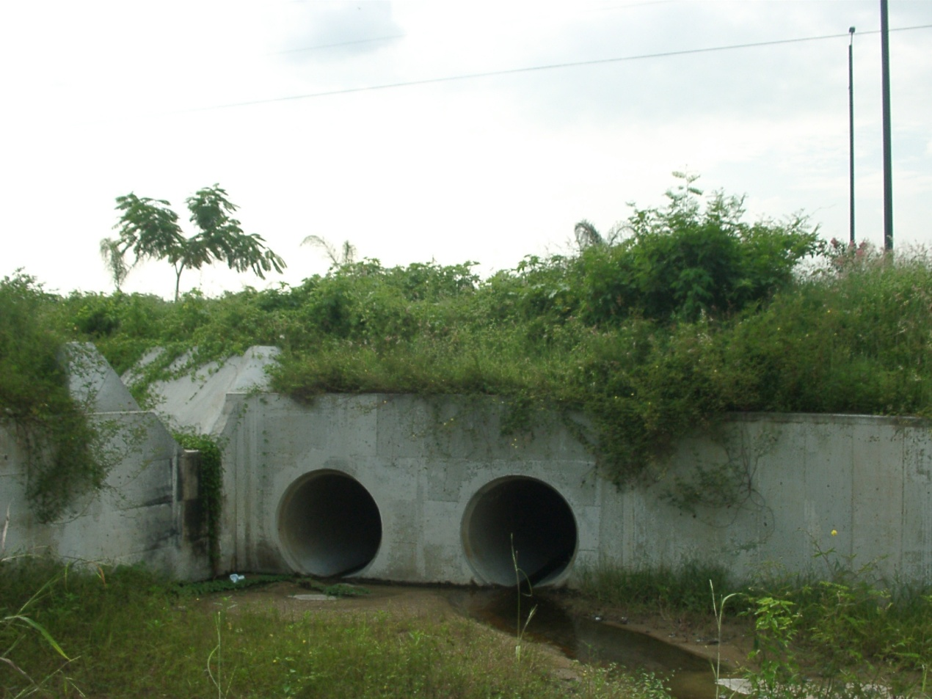
Análisis Hidrológico de la Cuenca del “Cerro Colorado” y su interacción con la Autopista Terminal Terrestre-Pascuales
Capitulo 4.- Hidráulica de alcantarillas
ALCANTARILLAS
Estructuras hidráulicas diseñadas para desalojar el agua retenida en planicies donde el cauce natural ha sido obstruido por algún terraplén.
0+820
Factores hidráulicos:
Caudal de diseño
Energía total aguas arriba
Perdida de energía máxima (aceptable) DH

Slide 53
Análisis Hidrológico de la Cuenca del “Cerro Colorado” y su interacción con la Autopista Terminal Terrestre-Pascuales
Capitulo 4.- Hidráulica de alcantarillas
Definiciones Básicas
Se diseñan:
Operar a superficie libre
Condiciones de flujo crítico
Descargar a un costo bajo

Slide 54
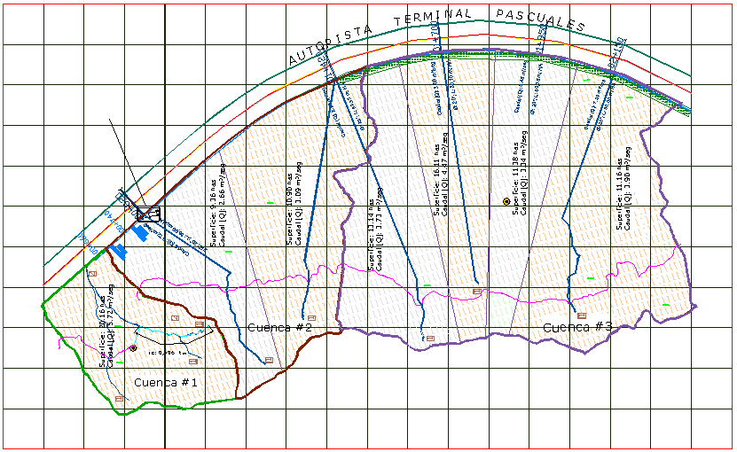
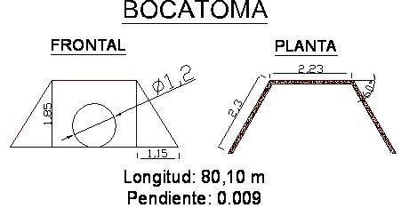
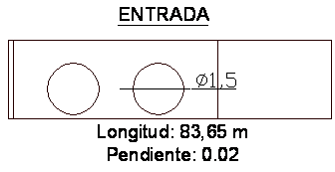
Análisis Hidrológico de la Cuenca del “Cerro Colorado” y su interacción con la Autopista Terminal Terrestre-Pascuales
Capitulo 4.- Hidráulica de alcantarillas
  Estudio de las alcantarillas existentes en la autopista.
    Determinación del caudal para cada alcantarilla
Q_{diseño}=Área de aportación (porcentaje) * Q_{escurrido c/cuenca}

Slide 55
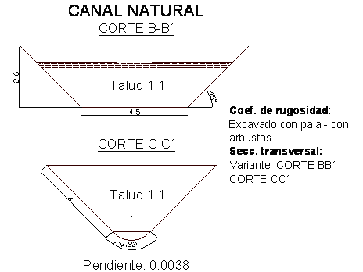
Análisis Hidrológico de la Cuenca del “Cerro Colorado” y su interacción con la Autopista Terminal Terrestre-Pascuales
Capitulo 4.- Hidráulica de alcantarillas
  Estudio de las alcantarillas existente en la autopista.
    Altura de agua a la entrada (Hw)
Altura de agua a la entrada (H_{w})
Alcantarilla | Tirante Normal Canal Natural (m) | Altura del muro protector (m)
00+820 | 1,16 | 2,34
01+420 | 1,73 | 1,85
01+700 | 1,11 | 1,85
01+960 | 1,15 | 1,85
02+150 | 1,69 | 1,85

Slide 56
Análisis Hidrológico de la Cuenca del “Cerro Colorado” y su interacción con la Autopista Terminal Terrestre-Pascuales
Capitulo 4.- Hidráulica de alcantarillas
  Estudio de las alcantarillas existente en la autopista.
    Flujo en alcantarillas
      Superficie libre (Hee: 20 % altura del barril)
      Condiciones críticas
        Tirante Normal y Tirante crítico
Pendiente de Batea y Critica del Barril
Alcantarilla | S_{c} | S_{o} | Tipo de flujo
0+820 | 0,009 | 0,020 | Flujo supercrítico
1+420 | - | 0,006 | Flujo a presión
1+700 | 0,009 | 0,009 | Flujo supercrítico
1+960 | 0,025 | 0,001 | Flujo Subcrítico
2+150 | - | 0,009 | Flujo a presión
Ecuación Manning
Ábacos Academia de Ciencia de la Transportación de los Estados Unidos
Tirante Normal y Crítico
Alcantarilla | Diámetro | Caudal | Tirante Normal | Tirante Critico
 | (m) | (m³/seg.) | (m) | (m)
0+820 | 1,5 | 3,62 | 0,45 | 0,99
1+420 | 1,2 | 8,463 | No definido | No definido
1+700 | 1,2 | 3,091 | 0,8 | 0,97
1+960 | 1,2 | 2,655 | No definido | 0,90
2+150 | 1,2 | 5,716 | No definido | No definido
Pendiente de batea y Pendiente crítica
Ecuación Manning

Slide 57
Análisis Hidrológico de la Cuenca del “Cerro Colorado” y su interacción con la Autopista Terminal Terrestre-Pascuales
Capitulo 4.- Hidráulica de alcantarillas
  Estudio de las alcantarillas existente en la autopista.
    Determinación de la capacidad de la alcantarilla
      Nomogramas de la US Bureau of Public Road
      Cuando el flujo es a superficie libre entonces rigen las condiciones de entrada
      Para el dimensionamiento de alcantarillas sumergidas se considera entre otros aspectos las perdidas por fricción.
Resumen de análisis de alcantarilla
Abscisa | Energía total aguas arriba |  | Coeficiente de entrada Ke | Coeficiente de rugosidad n | Caudal de descarga Q |  | Descripción
 | control a la entrada | control a la salida
 | m | m |  |  | m³/seg.
0+820 | 1.16 |  | 0.50 | 0.015 | 3.62 c/barril | 1.82
 | 1.65 * |  |  |  |  | 3.82 | Sección de control a la entrada
1+420 | 1.73 |  | 0.50 | 0.015 | 8.46 | 2.02
 | 1.85 * | 1.17 |  |  |  | 3.08 | Sección de control a la entrada
1+700 | 1.10 |  | 0.50 | 0.015 | 3.09 | 1.82
 | 1.80 * | 1.64 |  |  |  | 3.09 | Sección de control a la entrada
1+950 | 1.15 |  | 0.50 | 0.015 | 2.66 | 1.82
 | 1.56 | 1.85 * |  |  |  | 2.66 | Sección de control a la salida
2+150 | 1.69 |  | 0.50 | 0.015 | 5.72 | 2.94
 | 1.85 | 1.76 * |  |  |  | 3.24 | Sección de control a la salida

Slide 58
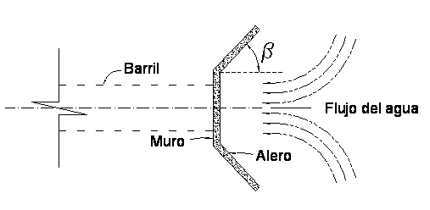
Análisis Hidrológico de la Cuenca del “Cerro Colorado” y su interacción con la Autopista Terminal Terrestre-Pascuales
Capitulo 4.- Hidráulica de alcantarillas
  Estudio de las alcantarillas existente en la autopista.
    Muros de ala
      Protección del terraplén de la erosión
      Diseñadas adecuadamente mejoran las características hidráulicas
      Velocidades de descarga muy alta permiten disipar la energía de escurrimiento
Angulo de alabeo [b]
Alcantarilla | Tirante de escurrimiento | Velocidad media (m/seg.) | Número de Froude [NF] | Angulo de alabeo b
0+820 | 0.69 | 4.59 | 1.77 | 16 °
1+420 | 1.2 | 2.72 | - | -
1+700 | 0.95 | 3.22 | 1.06 | 25 °
2+150 | 1.2 | 2.86 | - | -
* Método del paso directo
* Sección llena

Slide 59
Análisis Hidrológico de la Cuenca del “Cerro Colorado” y su interacción con la Autopista Terminal Terrestre-Pascuales
Capitulo 5.- Análisis y discusión de resultados
  Variación del tiempo de concentración con respecto a ciertos parámetros fisiográficos
  El relieve de la zona en estudio es plano (pendiente media<3%)
  A partir de la pendiente media de cada micro cuenca se preestableció que la cuenca #2 con pendiente menor a las otras, tiene un tiempo de concentración mayor.
  Gastos pico más atenuados en la cuenca #2 y #3 por presentar una morfología más alargada que la cuenca #1.

Slide 60
Análisis Hidrológico de la Cuenca del “Cerro Colorado” y su interacción con la Autopista Terminal Terrestre-Pascuales
Capitulo 5.- Análisis y discusión de resultados
  Variación del tiempo de concentración con respecto a ciertos parámetros fisiográficos
  Considerando una superficie de igual magnitud en todas las cuencas en la gráfica se resalta el caudal pico de la cuenca más redondeada.

Slide 61
Análisis Hidrológico de la Cuenca del “Cerro Colorado” y su interacción con la Autopista Terminal Terrestre-Pascuales
Capitulo 5.- Análisis y discusión de resultados
  Estadística de datos hidrológicos
  Los períodos de retorno obtenidos mediante las diferentes funciones de probabilidad no varían entre si en más de un 10 %
Variación del Periodo de Retorno
Distribución | Periodo de Retorno | Variación
Gumbel Tipo I | 8,18 | 5%
Normal | 7,84 | 9%
Log-Normal | 7,99 | 7%
Pearson Tipo III | 8,59 | Base
Log-Pearson Tipo III | 8,52 | 1%

Slide 62
Análisis Hidrológico de la Cuenca del “Cerro Colorado” y su interacción con la Autopista Terminal Terrestre-Pascuales
Capitulo 5.- Escorrentía superficial
  Análisis y discusión de resultados
  Evento con mayor intensidad fue el 13-dic-97 (117 mm/h en 10 min de duración_ el evento duro ??????),
  Evento con mayor precipitación fue el 23 de nov (237.10 mm en 19.67 horas).
  La intensidad de lluvia obtenidas de las ecuaciones de EMAG y IIFIUC para un periodo de retorno de 10 años resulta similar a la obtenida de la faja pluviográfica.
Intensidad de Lluvia (F = 10 AÑOS)
Cuenca | T_{C} | EMAG 1 | EMAG 2 | IIFIUC | Registro Dic-13- 97
 | Min.
#1 | 4.74 | 138.79 | 142.56 | 150.07 | 117
#2 | 13.37 | 114.22 | 114.68 | 117.19 | 117
#3 | 16.21 | 108.47 | 108.30 | 111.09 | 117

Slide 63
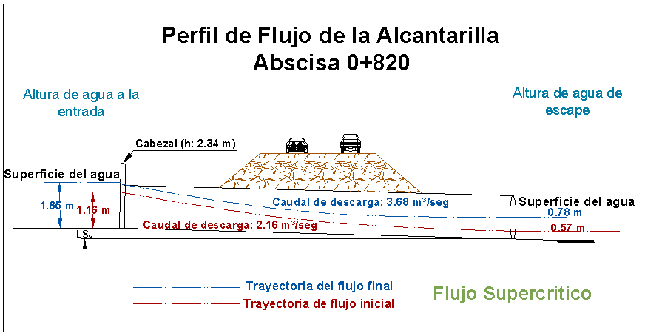
Análisis Hidrológico de la Cuenca del “Cerro Colorado” y su interacción con la Autopista Terminal Terrestre-Pascuales
Capitulo 5.- Análisis y discusión de resultados
Capacidad de Descarga
Abscisa | Energía total aguas arriba |  | Caudad Q |  | Capacidad de descarga | Descripción
 | control a la entrada | control a la salida | Estimado | Descarga
 | m | m | m³/seg | m³/seg
0+820 | 1.16 |  | 3.62 | 1.82 | Aceptable
 | 1.65 * |  |  | 3.82 |  | Sección de control a la entrada
1+420 | 1.73 |  | 8.463 | 2.02 | Deficiente
 | 1.85 * | 1.17 |  | 3.08 |  | Sección de control a la entrada
1+700 | 1.10 |  | 3.091 | 1.82 | Aceptable
 | 1.80 * | 1.64 |  | 3.09 |  | Sección de control a la entrada
1+950 | 1.15 |  | 2.655 | 1.82 | Aceptable
 | 1.56 | 1.85 * |  | 2.66 |  | Sección de control a la salida
2+150 | 1.69 |  | 5.716 | 2.94 | Deficiente
 | 1.85 | 1.76 * |  | 3.24 |  | Sección de control a la salida

Slide 64
Análisis Hidrológico de la Cuenca del “Cerro Colorado” y su interacción con la Autopista Terminal Terrestre-Pascuales
  Capitulo 6.- Conclusiones y recomendaciones
    Conclusiones
      Periodo de retorno de la lluvia del 13 de diciembre 1997 no varia si se incrementa la muestra con registros pluviográficos de estaciones cercanas.
      Dos alcantarillas de las cinco no tienen capacidad de descargar lluvias de período de 10 años.
      Se seleccionó el caudal obtenido de Ven Te Chow por cuanto esta metodología incluye de mejor manera las características de las cuencas estudiadas.
      Para lograr que las alcantarillas sean hidráulicamente suficientes se necesitaría la construcción de una estructura de almacenamiento.
      La descarga de agua residual es intranscendente y no afecta el diseño hidráulico.

Slide 65
Análisis Hidrológico de la Cuenca del “Cerro Colorado” y su interacción con la Autopista Terminal Terrestre-Pascuales
  Capitulo 6.- Conclusiones y recomendaciones
    Recomendaciones
      Mejorar los bordes de entrada de cada alcantarilla y construir cisternas de almacenamiento.
      Crear un centro dentro de la universidad con el propósito de recopilar, procesar y facilitar información meteorológica de la ciudad para el desarrollo de proyectos.
      Fomentar la investigación de cuencas hidrográficas aforadas con el fin de estimar un coeficiente de mayoración o reducción que al combinarlo con el número de curva CN permita obtener una tasa de escorrentía que se adapte a nuestro medio.
      Analizar la descarga de aguas residuales que produzcan las urbanizaciones.
INDICE

